Slide 1
Cấp cứu tăng, hạ đường huyết ở bệnh nhân đái tháo đường
BS Trần Quang Nam
Bộ Môn Nội Tiết ĐHYD TPHCM

Slide 2
Mục tiêu
Nhận biết và phân biệt được nhiễm axit ceton, tăng áp lực thẩm thấu liên hệ đến đái tháo đường
Xử trí nhiễm ceton và tăng ALTT
Xử trí hạ đường huyết
Xử trí thích hợp
Biết được khi nào phải chuyển cho bác sĩ chuyên khoa

Slide 3
Tỉ suất tử vong
Nhiễm ceton acid (DKA) < 5% (2-5%)
Tăng ALTTM (Hyperosmolar Hyperglycemic State [HHS]) ~15% (12-42%)
Tỉ lệ mới mắc:
DKA: 4,6-8/1000 BN/năm
HHS: 0,6-1/1000 BN/năm

Slide 4
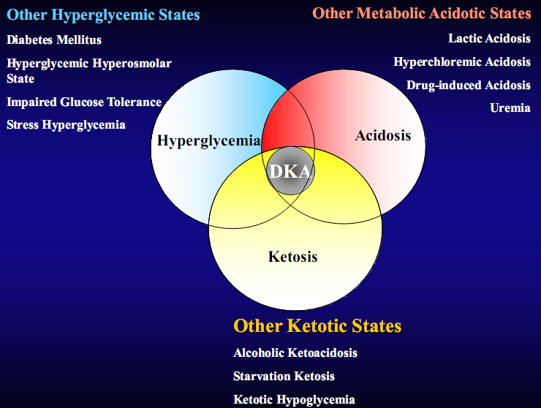

Slide 5
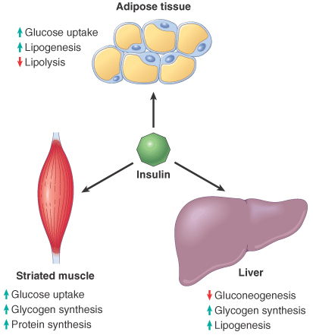
Vai trò của insulin

Slide 6
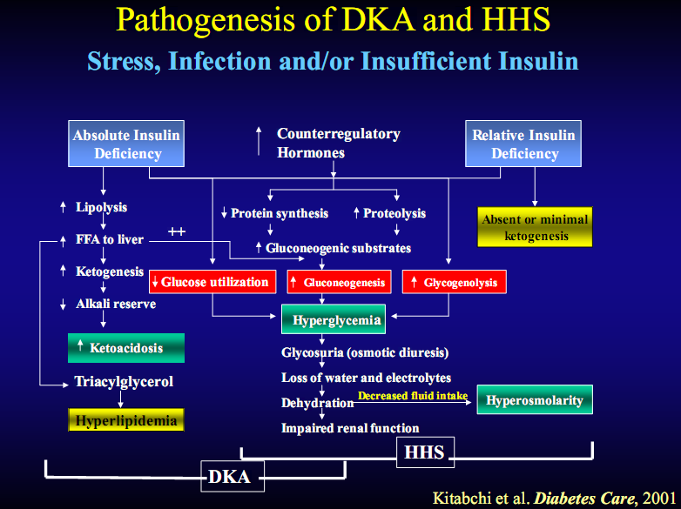

Slide 7
Chẩn đoán nhiễm axít ceton (DKA)
Tăng ĐH (glucose >300 mg/dL)
Nhiễm ceton (Aceto acetate, Beta-Hydroxybutyrate, Aceton)
Nhiễm toan chuyển hóa (pH <7.3 và bicarbonate <15 mEq/L, anion gap>=16 )
Có đường và ceton trong nước tiểu
Xảy ra cả ĐTĐ 1 và ĐTĐ 2

Slide 8
Chẩn đoán Tăng ALTTM (HHS)
Tăng ĐH > 600 mg/dL(>33.3 mmol/L)
Thiếu nước trầm trọng
Không nhiễm ceton (ceton trong máu)
Tăng ALTT huyết thanh (>330 mOsm/kg)
Thay đổi tri giác/mê mệt (stupor)
Thường xảy ra ở ĐTĐ 2

Slide 9
Biểu hiện của DKA & HHS
Biểu hiện | Biến chứng cấp
 | DKA | HHS
Khôûi phaùt | Phát triển<24 giờ | Phát triển trong nhiều ngày
Yeáu toá thuùc ñaåy
Không đủ liều Insulin (bỏ liều hay không tuân thủ) | + | +
Nhiễm trùng (VP/NTT/NT tiêu hoá/nhiễm trùng huyết) | +++ | +++
Nhồi máu (não, mạch vành, mạc treo, ngọai vi) | + | ++
Dùng các thuốc khác (corticoid, lợi tiểu, thuốc tâm thần..) | + | +
Bệnh mạn tính (thận,tim) |  | +
ĐTĐ típ mới khởi phát | + | +

Slide 10
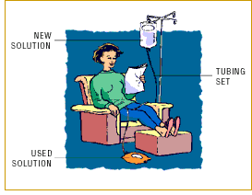
Nguyên nhân thúc đẩy tăng ALTT
Các thuốc điều trị: Glucocorticoids, Lợi tiểu, Phenytoin, Thuốc chẹn Alpha-adrenergic and Beta-adrenergic, Diazoxide
Thủ thuật điều trị: lọc thận, lọc màng bụng, nuôi ăn quá tải
Các bệnh cấp tính, mạn tính: nhiễm trùng, tim mạch, tâm thần, mất cơ chế khát, viêm tụy cấp…

Slide 11
Biểu hiện của DKA & HHS
Biểu hiện | Biến chứng cấp
 | DKA | HHS
Triệu chứng thực thể & cơ năng
Khó thở | +
Giảm cân | + | +
Uồng nhiều | + | +
Buồn ói/ói | + | -
Khát | + | +
Đau bụng | + | -

Slide 12
Biểu hiện của DKA & HHS
Biểu hiện | Biến chứng cấp
 | DKA | HHS
Dấu hiệu thực thể
Nhịp tim nhanh | + | +
Niêm khô/ Giảm độ căng da | + | +
Mất nước | + | ++
Hạ huyết áp | + | +
Tăng huyết áp |  | +
Ngủ gà (Lethargy) | +/- | ++
Sốt | - | -
Thở kiểu Kussmaul (nhanh, sâu) | +
Dấu TK khu trú/co giật | - | +

Slide 13
Đặc điểm lâm sàng
DKA:
- Tăng đường huyết
- Toan chuyển hóa
- Tăng ceton máu
HHS:
Tăng đường huyết nặng
Tăng áp lực thẩm thấu và mất nước
- Không nhiễm ceton

Slide 14
Tiêu chí chẩn đóan của DKA & HHS
HHS |  | Thông số | DKA
↑↑ | 33.3 – 66.6 mmol/L (600 – 1200 mg/dL) | Glucose | 16.7–33.3 mmol/L (300 – 600 mg/dL) (<250 mg%: BN trẻ, ăn kém, dùng insulin trước, ức chế tân sinh đường) | ↑
BT - ↑ | 135 – 145 mEq/L | Natri | 125 – 135 mEq/L | BT
BT |  | Kali |  | BT – ↓
BT |  | Magnesium |  | BT
BT |  | Chloride |  | BT
BT |  | Phosphate |  | ↓

Slide 15
Tiêu chí chẩn đóan của DKA & HHS
HHS |  | Thông số | DKA
 | 330 – 380 mOsm/L | Osmolality | 300–320 mOsm/L | ↑
+ / - |  | Ketones HT |  | ++++
BT, ↓ nhẹ |  | HCO 3 | <15 | ↓
 | ph > 7.3 | pH Động mạch | ph = 6.8 - 7.3
BT |  | P_{CO2} động mạch | 20 – 30
BT–↑ nhẹ |  | Anion Gap* |  | ↑
 |  | Bạch cầu | 10.000-15.000 dù không nhiễm trùng
BT= Bình thường * Na-(Cl+HCO₃)

Slide 16
Tiêu chí chẩn đóan của DKA & HHS
 | DKA nhẹ | DKA vừa | DKA nặng | HHS
Plasma glucose (mg/dL) | > 250 | > 250 | > 250 | > 600
pH máu ĐM | 7.25-7.30 | 7.00-7.24 | < 7.00 | > 7.30
Bicarbonate (mEq/L) | 15 – 18 | 10 - <15 | < 10 | > 15
Cetones niệu | + | + | + | ít
Cetones máu | + | + | + | ít
ALTT huyết thanh (mOsm/kg) | Thay đổi | Thay đổi | Thay đổi | > 320
Khoảng trống Anion | > 10 | > 12 | > 12 | <12
Tri giác | Tỉnh | Tỉnh/ngủ gà | Mê mệt/Hôn mê | Mê mệt/Hôn mê

Slide 17
Chẩn đoán phân biệt
Nhiễm ceton do nhịn đói
Nhiễm ceton do rượu: tiền căn uống rượu, ĐH thấp hoặc cao <200mg/dL, HCO3 >18
Toan ceton + ĐH <200mg/dL nên tìm nguyên nhân khác.
Nhiễm toan khác có tăng khoảng trống anion: nhiễm axít lactic, ngộ độc methanol, salicylate, Ethylene Glycol, bệnh thận mạn

Slide 18
Mục tiêu điều trị
Cơn tăng ĐH cấp tính trên bệnh ĐTĐ
Cải thiện
Thể tích tuần hòan
Tưới máu mô
Bình thường
Glucose HT (Actrapid/Humulin R)
ALTT huyết tươmg
Làm mất thể ceton
Từ nước tiểu Urine
Từ huyết tương
Sửa chữa
RL nước điện giải
Tìm và điều trị
Các yếu tố thúc đẩy
Tránh
Gây tai biến do điều trị

Slide 19
Qui trình xử trí tổng quát DKA
Đánh giá ban đầu
Bệnh sử nội khoa tòan diện
Khám thực thể
Nếu Na >155 mEq/L: dùng NaCL 0,45%
Đồng thời bắt đầu truyền dịch tĩnh mạch:
bắt đầu 1.0L of 0.9% NaCl mỗi giờ (15-20 mL/kg/g)
BN PHẢI NHỊN ĂN
Dịch truyền tĩnh mạch
Insulin
Potassium
Bicarbonate

Slide 20
Các yếu tố quyết định tình trạng đủ nước của bệnh nhân hoặc độ trầm trọng của giảm thể tích
Thời gian kéo dài của tình trạng tăng đường huyết
Chức năng thận của bệnh nhân
Lượng dịch vào cơ thể bệnh nhân có đủ hay không?
Bù dịch sẽ tùy thuộc: huyết động, mất nước, điện giải, nước tiểu

Slide 21
DKA / HHS – Dòch truyeàn TM
Dịch TM
Kiểm tra tình trạng dịch BN
Shock giảm thể tích
Hạ HA nhẹ
Shock tim
Tính serum Na⁺ hiệu chỉnh
Kiểm tra đều đặn sinh hiệu và tình trạng dịch
TRuyền 0.9% NaCl
(1.0 L/giờ và/hoặc plasma expander)
Serum Na⁺ ↑,
Serum Na⁺ ↓
Serum Na⁺ BT
TRuyền 0.45% NaCl
250-500ml tùy tình trạng dịch
Truyền 0.9% NaCl
250-500ml tùy tình trạng dịch
Đánh giá lại sinh hiệu và tình trạng dịch

Slide 22
DKA/HHS – Dòch truyeàn TM
Đánh giá lại sinh hiệu và tình trạng dịch
Serum glucose
= 200 mg/dL (DKA), 300mg/dL (HHS)
Chuyển dịch truyền TM thành dextrose 5%+ NaCL0.45% tốc độ 150-250 mL/g và insulin Actrapid (0.02-0.05 U/kg/h) TTM .
Mục tiêu: duy trì ĐH 150-200 mg/dL (DKA) tới hết nhiễm toan
hay 200-300 (HHS) cho đến lúc BN tỉnh.
Đánh giá lại mỗi 2-4 giờ hoặc cho đến khi sinh hiệu, tình trạng dịch và các xét nghiệm chuyển hóa ổn định.
Tìm nguyên nhân đưa đến mất bù chuyển hóa.
Sau khi DKA, HHS đã ổn định, BN ăn được: chuyển sang tiêm DD insulin (phải tiếp tục TTM insulin 1-2 giờ sau đó mới ngưng)

Slide 23
DKA . HHS – Insulin
Chọn 1 trong 2 cách
TTM
TTM
Insulin
TM bolus Liều 0.1 U/kg
Truyền TM 0.14 U/kg/giờ
Truyền TM 0.1 ĐV/kg/giờ
TTM insulin: nên chọn
Theo dõi ĐH/1-2 giờ, dễ điều chỉnh liều vì insulin bán hủy ngắn
Tiêm bắp Actrapid 5-10 IU mỗi giờ
Nếu không tụt HA, khó chỉnh liều
Nếu glucose HT không ↓ 50-75 mg/dL trong giờ đầu
TM bolus 0,14 u/kg (10IU) mỗi giờ cho đến khi glucose giảm 50-70 mg/dL
Vẫn giữ liều TTM insulin trước
Serum glucose = 200 mg/dL (DKA) hoặc 300mg/dL (HHS)

Slide 24
DKA/HHS – Insulin
Serum glucose = 200 mg/dL (DKA) hoặc 300mg/dL (HHS)
Chuyển dịch truyền TM thành dextrose 5%+ NaCL0.45% tốc độ 150-250 mL/g và insulin Actrapid (0.02-0.05 U/kg/h) TTM
Mục tiêu:
Duy trì ĐH 150-200 mg/dL (DKA) tới hết nhiễm toan (vì ceton giảm chậm hơn đường huyết, tránh hạ ĐH)
- Duy trì 200-300 mg/dL (HHS) cho đến lúc BN tỉnh.
Đánh giá mỗi 2-4 giờ cho đến khi sinh hiệu, tình trạng dịch và các xét nghiệm ổn định.
Tìm nguyên nhân.
Sau khi DKA, HHS đã ổn định, BN ăn được: chuyển sang tiêm DD insulin (phải tiếp tục TTM insulin 1-2 giờ sau đó mới ngưng)

Slide 25
Khi nào chuyển sang TDD insulin
DKA ổn:
  ĐH ổn 200mg/dL
  HCO3>15
  pH tĩnh mạch >7,3
  Khoảng trống anion <=12;
  BN ăn được
HHS: tỉnh táo, ăn được, ALTT máu bình thường

Slide 26
DKA/HHS - Potassium
Nếu K⁺ HT< 3.3 mEq/L
Tạm không tiêm Insulin cho đến khi đã chỉnh đạt mức mong muốn
Thay vào đó, TTM 20-30 mEq K⁺ /giờ cho đến khi K > 3.3 mEq/L
Nếu K⁺ > 5.2 mEq/L, ngưng tất cả các nguồn K⁺ (dịch truyền chứa K⁺, thức ăn có K⁺, thuốc làm ↑K⁺) và kiểm tra K⁺ mỗi 2 giờ
Nếu K⁺ = 3.3 - 5.2 mEq/L cho 20-30 mEq K⁺ trong mỗi lít dịch truyền TM
Mục tiêu: giữ K⁺ ở mức 4-5 mEq/L

Slide 27
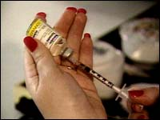
Các tác nhân làm ⬇ K⁺ Huyết Thanh trong điều trị
Insulin
Chỉnh toan máu (bù Bicarbonate)
Dịch truyền

Slide 28
DKA – bù Bicarbonate
Bicarbonate
Toan CH nặng gây giảm co bóp cơ tim, giãn mạch não, hôn mê
pH < 6.9-7.0
pH > 7.0
Pha 100 mmol NaHCO₃ trong 400 mL H₂0
TTM 200 mL/giờ
Không cho bicarbonate
Tiếp tục TTM HCO₃ mỗi 2 giờ cho đến khi pH > 7.0 trong khi đó đánh giá lại K⁺ huyết thanh

Slide 29
Các trường hợp cần bù phosphate (chỉ cho DKA)
Rối loạn chức năng tim
Thiếu máu
Suy hô hấp
Phosphate huyết thanh <1.0 mg/dL
Cách bù: pha 20-30 mEq/L potassium phosphate thêm vào dịch đang truyền.

Slide 30
Chăm sóc người hôn mê
Tìm và điều trị các yếu tố thuận lợi

Slide 31
Biến chứng của DKA
Biến chứng không do điều trị:
Chóang ( Schock)
Nhiễm acid lactic
Suy thận
Tắc mạch: mạc treo, mạch máu não, NMCT
Nhiễm trùng: viêm phổi, nhiễm trùng tiểu

Slide 32
Biến chứng của DKA
Biến chứng liên quan đến điều trị
Hạ đường huyết
Hạ kali máu
Quá tải tuần hòan: BN già, suy thận
Phù não: thường ở trẻ em, tỉ lệ tử vong 20-40%
Nhiễm trùng tại vùng tiêm chích, do đặt ống thông tiểu
Tái nhiễm ceton acid

Slide 33
Điều cần nhớ
Chú ý đặc biệt:
Sinh hiệu, tri giác, lượng nước xuất nhập
ĐH, Kali huyết, theo dõi tình trạng toan máu bằng anion gap
Khi ĐH giảm đến 200 -300 mg/dL thêm glucose 5-10% vào dịch truyền
Tránh hạ ĐH: theo dõi ĐH mỗi 1-2 giờ
Tìm yếu tố thuận lợi nhiễm ceton acid để tránh tái phát

Slide 34
Xử trí hạ đường huyết

Slide 35
Định nghĩa
Hạ đường huyết= ĐH < 70mg/dL
Thường có triệu chứng khi ĐH< 50 mg/dL

Slide 36
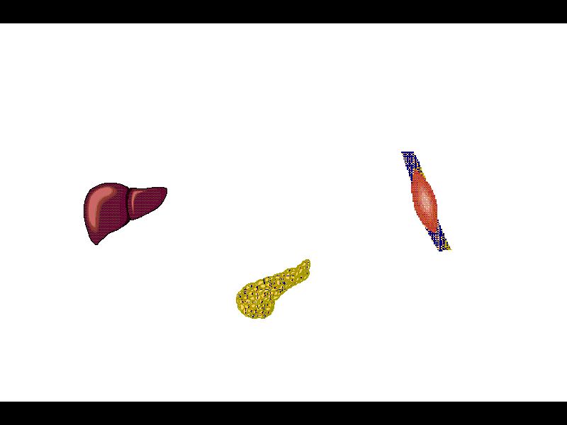
Chuyển hóa đường bình thường
Dinh dưỡng (carbohydrates)
Mô ngoại biên
(cơ và mỡ)
Glucose
Gan
Dự trữ (glycogen) và sản xuất glucose-gan và thận
Dự trữ glucose (glycogen) và
chuyển hóa
Tụy
Bài tiết insulin
và glucagon

Slide 37
Khi nhịn đói
4-6 giờ sau ăn, ĐH hạ thấp (80-90 mg/dL)→ Insulin ↓
Gan sản xuất glucose
- Ly giải glycogen dự trữ (70-80%)
- Tân sinh đường ( neoglucogenesis) (20-25%):
Cơ → lactat, pyruvat, alanin, các acid amin
Mô mỡ: Triglycerides → Glycerol, acid béo về gan tạo ceton
Não, hồng cầu chỉ có thể sử dụng được glucose

Slide 38
Hormon đối kháng Insulin: ĐH 3,6-4,9 mmol/L( 65-70 mg/dL)
Glucagon:Tăng sản xuất glucose từ gan, kích thích sự tân sinh đường
Epinephrin ( khi không đủ glucagon): tác dụng như trên+ ngăn sự sử dụng glucose ở mô cơ, mỡ
Hạ ĐH lâu hơn: hormon tăng trưởng và cortisol được tiết ra

Slide 39
Chẩn đoán hạ đường huyết
Đổ mồ hôi nhiêu, đói, dị cảm (triệu chứng đối giao cảm)
Tim đập nhanh, hồi hộp, run, yếu cơ
Hiếm gặp: buồn ói, ói mửa
Thay đổi tri giác hoặc hành vi
Nhức đầu, nhìn đôi, mờ mắt, lú lẫn
Kinh giật
Hôn mê

Slide 40
Nguyên nhân hạ ĐH
Hạ ĐH Sau ăn: chỉ choáng váng, không mê
(2-4 giờ sau khi ăn)
Hạ ĐH Lúc đói:
(sau 5-6 giờ ăn bữa cuối)

Slide 41
Hạ đường huyết sau ăn
Hạ đường huyết do phản ứng với thức ăn
cắt bao tử, hấp thu carbohydrat nhanh
Glucose ↑ nhanh kích thích Insulin gây choáng váng, đổ mồ hôi sau vài giờ
phân biệt với hội chứng dumping xảy ra 30 phút do tiết peptide dạ dày ruột

Slide 42
Hạ đường huyết sau ăn
Hạ đường huyết phản ứng trên bệnh nhân ĐTĐ 2:
- Giai đoạn sớm: rối loạn đỉnh tiết sớm của insuline
- Đường huyết sau ăn 2 giờ tăng cao nhưng sẽ giảm sau 3-5 giờ
- Mập, có tiền sử gia đình ĐTĐ
- Ăn nhiều hydrat carbon
100 mg/dL
Insulin pha nhanh
InsuliInsulin pha chậm
50 mg/dL
Đường huyết
0
120
180
Phút sau ăn

Slide 43
Hạ đường huyết khi đói
Tam chứng Whipple:
- Triệu chứng HĐH xuất hiện khi đói
- ĐH đói nhiều lần <45-50 mg/dl
- tr/c hết khi uống hoặc chích đường
Có thể nặng, hôn mê, vào ban đêm, sau vận động
Thường do nguyên nhân thực thể

Slide 44
Hạ đường huyết khi đói
Do thuốc:
- Insulin và sulfonylurea: do quá liều, bỏ bữa, vận động quá sức.
- Salicylat, Quinin, Propanolol, ethanol, disopyramid (rythmodan), pentamidin...
YTTL: quá nhỏ hoặc lớn tuổi, thiếu ăn, nhịn đói lâu ngày, suy gan, suy thận.

Slide 45
Hạ đường huyết khi đói
Hạ đường huyết do rượu
12-24 giờ sau uống rất nhiều, không ăn
Hôn mê, mùi rượu
ĐH <50 mg/dL, rượu máu tăng>25mg/dL
Có thể thiếu B1, chấn thương sọ não

Slide 46
Hạ đường huyết khi đói
Bướu tế bào Bêta tụy
Hiếm 1/250.000 , nữ nhiều hơn nam, tuổi 50
Đa số 1 u lành
10% là u ác
Có thể trong đa u nội tiết
Hạ ĐH lúc đói
< 20% BN tạng mập, 20% BN lầm là bệnh tâm thần

Slide 47
Hạ đường huyết khi đói
Bướu tế bào Bêta tụy
NP nhịn đói:
ĐH < 45 mg/dl + Insulin > 3µU/ml là bất thường
C peptid >= 0,2 nmol/L(>= 0,6 ng/mL)
Proinsulin máu > 5 pmol/L
beta-hydroxybutyrate <2,7mmol/L (do insulin ức chế keton)
Định vị bướu: Bướu thường nhỏ 1-2 cm → rất khó phát hiện
CT scan, MRI, siêu âm với đầu dò cực nhậy trong lúc mổ, chụp hình chọn lọc động mạch thân tạng.
Điều trị: mổ, Diazoxide, Octreotide

Slide 48
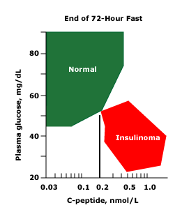
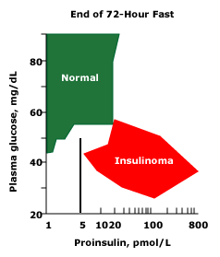
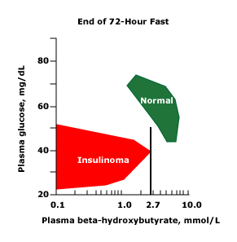
Bướu tế bào Bêta tụy

Slide 49
Nguyên nhân khác hạ ĐH khi đói
Các bệnh nặng, nguy kịch: Bệnh phá hủy trầm trọng mô gan, suy tim, suy thận, nhiễm trùng huyết
Thiếu các hormon đối kháng insulin: suy thượng thận nguyên phát, suy tuyến yên, thiếu hormon tăng trưởng có thể gây hạ ĐH trên trẻ em
Bướu không thuộc tế bào beta: u thuộc lớp trung mô, hepatoma, u vỏ thượng thận… các u này tiết ra IGF II ( insulin like Growth Factor II)
Hạ ĐH do nhịn đói lâu ngày

Slide 50
Hạ đường huyết khi đói
Tự kháng thể với insulin: sau ăn insulin được tiết ra gắn vào tự KT, sau đó phức hợp kháng thể – insulin tách ra phóng insulin
Tự kháng thể với thụ thể insulin
Gắn vào thụ thể sẽ kích thích giống insulin

Slide 51
Chẩn đoán hạ đường huyết
Triệu chứng lâm sàng hạ ĐH
Đo ĐH thấp <=70mg/dL
HĐH khi đói hay sau ăn
Bệnh sử: dùng thuốc hạ ĐH, uống rượu,..
Đo insulin, Cpeptide cùng lúc hạ đường huyết (quan trọng nhất)
Đo nồng độ Sulfonylurea huyết tương
Hình ảnh học: MRI tụy

Slide 52
Chẩn đoán nguyên nhân HĐH
HĐH đói:
Insulin thấp: do rượu, suy thượng thận, suy tuyến yên, suy gan, suy thận, sốc nhiễm trùng, u ngoài tụy
Insulin cao (không thích hợp):
+ thường gặp nhất là do thuốc insulin
+ sulfonylurea (chú ý bệnh cảnh có thể nhầm insulinoma), có thể do dùng nhầm thuốc
+ insulinoma
+ Kháng thể kháng insulin
- + Tiết insulin lạc chỗ

Slide 53
Điều trị
Bệnh nhân tỉnh táo :
Uống đường (thí dụ: nước trái cây, viên đường, viên glucose, dung dịch chứa khoảng ≈ 15-20 g carbohydrates)

Slide 54
Điều trị
Bệnh nhân hôn mê / Bệnh nhân thay đổi tri giác:
- Tiêm 50ml glucose 30 - 50% sau đó truyền duy trì tĩnh mạch chậm glucose 5-10% giữ ĐH ổn định

Slide 55
Điều trị
Hạ đường huyết do uống sulfonylurea (tác dụng còn kéo dài ) :
Theo dõi bệnh nhân trong 24-48 giờ, ghi nhận sự thanh lọc thuốc
Nếu ngưng truyền glucose quá sớm, bệnh nhân có thể hôn mê trở lại

Slide 56
Ngăn ngừa tái phát hạ đường huyết
Điều trị các tác nhân thuận lợi gây hạ đường huyết
Giảm hoặc chỉnh liều các loại thuốc gây hạ đường huyết
Thay thế các hormones nếu cần
Luôn luôn ăn uống đúng bữa, đúng giờ

Slide 57
Tham khảo
Nội tiết học đại cương 2007
Kitabchi et al. Hyperglycemic Crisis in Adult Patient With Diabetes. Diabetes Care 2009;32:1335-1442

Slide 58
Tình huống
BN nam 60 tuổi, ĐTĐ 2 10 năm, dùng SU + met, nhập cc hôn mê, ĐH 30, truyền glucose, tỉnh chuyển khoa. Nhận bệnh tỉnh, ĐH 250mg/dL
Cho insulin
Cho gliclazide
Không
Ngưng truyền
Metformin

